Slide 1
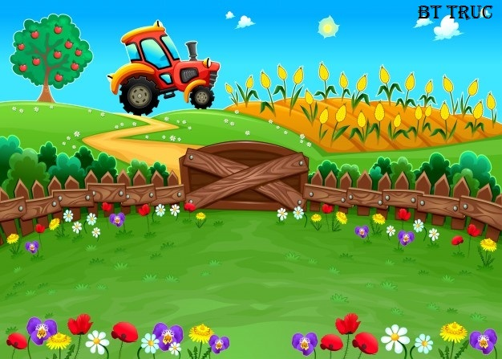

Trò chơi Tưới hoa

Slide 2




Mình tưới chậu hoa nào đây?
BT Truc

Slide 3

1. Quả thường có Vỏ, thịt quả và…..?
Đáp án: Hạt
BT Truc

Slide 4
Điền vào chỗ trống
Các bộ phận của hoa: nhụy hoa, nhị hoa, …...?...., đài hoa
Đáp án: Cánh hoa
BT Truc

Slide 5
Câu hỏi 3
Đáp án
BT Truc

Slide 6

Nội dung bài kế tiếp
Yêu thích Video hãy Đăng kí kênh của mình nhé!
BT Truc

